Slide 1
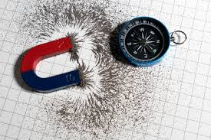
Il magnetismo
Dott.ssa AnnaRosa Caputo
Dipartimento di Matematica e Fisica «Ennio De Giorgi», Università del Salento

Slide 2
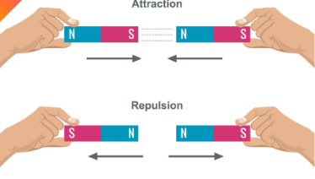
Magneti e poli magnetici
L’ esistenza dei fenomeni magnetici è nota fin dai tempi degli antichi greci, i quali notarono che un particolare minerale ferroso presente in natura, la magnetite, aveva la capacità di attrarre il ferro.
I corpi che manifestano questo tipo di attrazione sono chiamati «magneti» e sono caratterizzati da due poli magnetici, detti «nord» e «sud».
I magneti interagiscono fra loro con forze attrattive o repulsive, che vicino ai poli sono particolarmente intense.
Poli magnetici opposti si attraggono, mentre poli magnetici uguali si respingono.

Slide 3
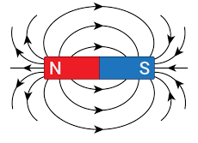
Il campo magnetico uniforme e le linee di campo
Ogni magnete genera sempre attorno a sé un campo magnetico , la cui unità di misura è il Tesla
Per rappresentare il vettore , si utilizzano le linee di campo:
sono chiuse, cioè escono dal polo Nord ed entrano nel polo Sud;
sono tangenti al vettore in ogni punto e hanno la sua stessa orientazione;
non possono mai incrociarsi;
sono più fitte dove il campo magnetico è più intenso e più diradate, dove esso è più debole.

Slide 4
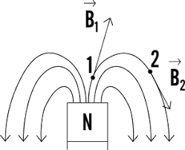
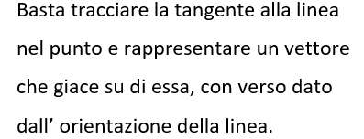
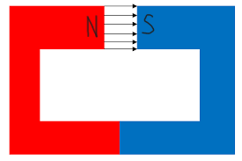
Seguendo le regole precedentemente descritte, è possibile individuare il vettore campo
magnetico in qualsiasi punto dello spazio, seguendo la linea di campo che passa per quel
punto :
Fra le estremità di un magnete ripiegato, le linee di campo, orientate dal Polo N al Polo S, sono equidistanti e parallele fra loro. Ciò significa che il campo magnetico è uniforme.

Slide 5
Il campo magnetico terrestre
La Terra è un gigantesco magnete e come tale, genera anche essa un campo magnetico, detto «campo geomagnetico». La sua intensità è circa B = 4,5 ∙ 10⁻⁵ T .
Il campo è analogo a quello generato da un dipolo situato al
centro della Terra, il cui asse è inclinato rispetto all’ asse di rotazione
terrestre, di circa 11.5°.
Questo valore è detto «declinazione magnetica>>.
I poli magnetici della Terra non coincidono con i poli geografici.
Le linee di forza del campo sono uscenti dal Polo Nord magnetico
ed entranti nel Polo Sud magnetico.
È molto asimmetrico, a causa dell’ interazione con il campo
magnetico solare e il vento solare.
Tutte queste proprietà si deducono grazie all’ utilizzo della bussola,
costituita da un piccolo ago magnetico che è soggetto a una forza nel
momento in cui si trova in prossimità di un altro magnete.

Slide 6
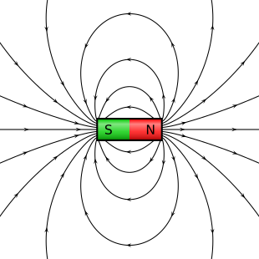
Teorema di Gauss per il campo magnetico
Si definisce il flusso del campo magnetico attraverso una superficie piana, φ( ), come
L’unità di misura di questa grandezza fisica è il Weber (Wb), con 1 Wb = 1 T ∙ m².
In particolare, per definizione di prodotto scalare, risulta:
Il teorema di Gauss per il campo magnetico stabilisce che il flusso del campo magnetico attraverso una qualsiasi superficie chiusa è nullo.
In formule: φ( ) = 0 .
Quindi, il numero delle linee di campo entranti è uguale al numero di quelle uscenti.

Slide 7
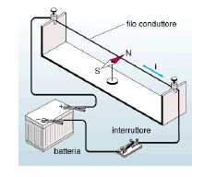
Esperimento di Oersted Questo esperimento ha dimostrato che esiste una relazione tra i fenomeni elettrici e magnetici.
Si considera un filo conduttore rettilineo, in direzione nord-sud fissata dai poli geografici. Al di sotto del filo, si mette un ago magnetico che si posiziona spontaneamente lungo la stessa direzione del filo.
Si collegano le estremità del filo a una pila in modo da creare un circuito elettrico.
Chiuso il circuito, si nota che appena la corrente passa per il filo conduttore, l’ago magnetico devia la propria direzione.
Il passaggio di corrente genera un campo magnetico e, maggiore è l’ intensità della corrente fornita, più il campo magnetico diventa intenso.
La sua intensità cresce fino a superare quella del campo magnetico terrestre, diventa predominante e induce l’ago a disporsi perpendicolarmente al filo.

Slide 8
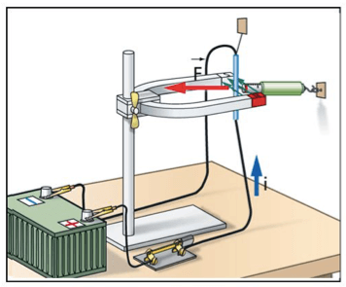
Esperimento di Faraday
Nel 1821, il fisico inglese Michael Faraday osservò che un filo percorso da corrente, in un campo magnetico, subisce una forza.
L’esperimento consiste nel porre un filo conduttore in posizione verticale tra i due poli di un magnete a forma di ferro di cavallo, che genera un campo magnetico uniforme tra i suoi due poli. Il campo magnetico è perpendicolare al filo.
Se si collega in filo a una batteria, una corrente attraversa il filo.
Quest’ultimo risente del campo magnetico generato dal magnete e subisce una forza di
intensità .
La forza magnetica agente sul filo è perpendicolare al filo e
alle linee del campo.

Slide 9
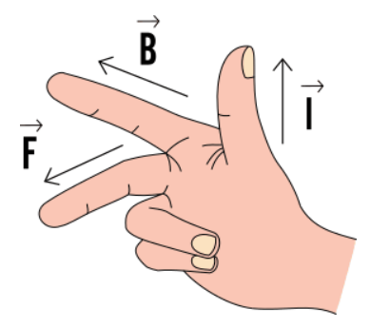
Forza magnetica su un filo rettilineo percorso da corrente
Sia , la forza magnetica agente su un filo di lunghezza l, percorso da una corrente i ed
esercitata da un campo magnetico .
Direzione: è sempre perpendicolare al piano individuato da e da ;
Verso: si determina utilizzando la regola della mano destra ;
Modulo: F = i l B sen (α) .
Se si considera il caso di un filo perpendicolare al campo magnetico
esterno, il modulo della forza sarà F = i l B .
Quindi, il campo magnetico B in un punto dello spazio è
B = $\frac{F}{i l}$ .

Slide 10
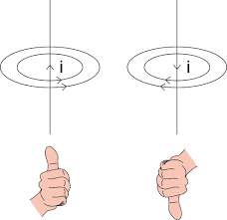
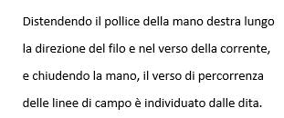
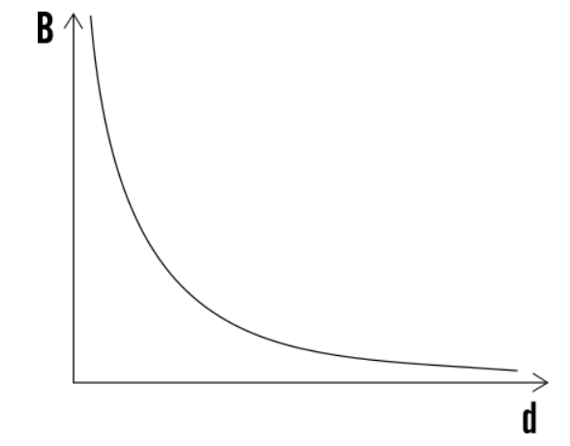
Legge di Biot - Savart
Le linee del campo magnetico, generato da un filo conduttore percorso da corrente, sono circonferenze concentriche, aventi centro sul filo.
In particolare, per individuare il loro verso di percorrenza, si ricorre alla regola della mano destra:
In punto a distanza d da un filo rettilineo di lunghezza l, con l > d, in cui passa una corrente di intensità i,
il modulo del campo magnetico è dato dalla formula: $B=\frac{μ_{0}}{2π }\frac{i}{d}$ (Legge di Biot Savart)
Fissando un certo valore di corrente, il campo magnetico varia in funzione della distanza con un andamento descritto dal grafico di una iperbole equilatera.
Per distanze infinite dal filo, il campo è nulllo.

Slide 11
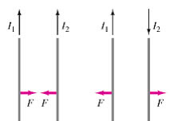
Forza tra due fili rettilinei percorsi da corrente: la legge di Ampère
Se si collocano vicini due fili paralleli percorsi da corrente, si nota che essi esercitano una forza l’uno sull’altro, dovuta ai campi magnetici da essi generati.
In particolare, i due fili si attraggono quando le correnti, che li attraversano scorrono nello stesso verso e si respingono quando queste scorrono in versi opposti.
Supponendo che la distanza tra di essi, sia molto minore rispetto alla loro comune lunghezza, la forza tra due fili percorsi da corrente, è la seguente:
(Legge di Ampère) $F=\frac{μ_{0}}{2π}$ $\frac{i_{1}i_{2}l}{d}$ con $k_{m}$ = $\frac{μ_{0}}{2π}$ = 2 ∙ ${10}^{−7}\frac{N}{A^{2}}$

Slide 12
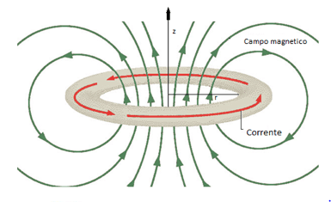
Campo magnetico di una spira circolare
Una spira circolare è sostanzialmente un filo conduttore piegato ad anello. Nel momento in cui essa viene percorsa da corrente, genera un campo magnetico.
Il modulo del campo magnetico al centro della spira è:
B = $\frac{μ_{0}}{2}\frac{i}{R}$
Il campo magnetico attorno alla spira assume valori diversi a seconda del punto dello spazio, che si considera. Questo si deduce dal modo in cui sono disposte le linee di campo: vi sono zone in cui le linee sono più fitte e zone in cui sono più diradate.

Slide 13
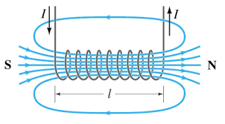
Campo magnetico generato da un solenoide
Un solenoide è un filo avvolto su se stesso in più spire circolari uguali disposte in modo da formare un cilindro. Esse possono trovarsi a contatto tra di loro oppure separate da una distanza detta «passo».
Se il filo è percorso da una corrente elettrica, il solenoide crea un campo magnetico attorno a sé.
Le linee del campo magnetico attraversano lo spazio interno del solenoide per poi uscire, curvare e richiudersi su se stesse. Il verso di percorrenza è determinato dalla regola della mano destra.
Si definisce solenoide ideale, un solenoide di lunghezza infinita o con lunghezza L molto maggiore del suo diametro d, d>>L .
Il campo magnetico, che si genera al suo interno è uniforme, mentre quello all’ esterno è trascurabile.
Il modulo del campo magnetico all’ interno di un solenoide ideale è dato da:
$$B= μ_{0}\frac{Ni}{l}$$

Slide 14
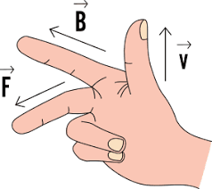
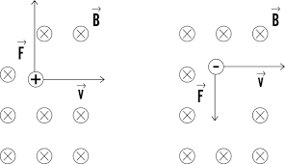
Forza di Lorentz
Dato un filo conduttore percorso da corrente, ogni portatore di carica elettrica, che si muove al suo interno subisce una forza in una certa direzione. La forza complessiva sul filo è la somma di tutte le singole forze agenti sui portatori di carica in movimento.
La forza, che si esercita sulle particelle cariche, indipendentemente che siano positive o negative, quando esse si muovono con una velocità v in uno spazio in cui è presente un campo magnetico, è detta «forza di Lorentz» :
e in modulo si esprime come : F = |q|vBsin(α)
Il verso della forza di Lorentz, si determina con la regola della mano destra:
In particolare, quest’ ultimo dipende
dal segno della carica :

Slide 15
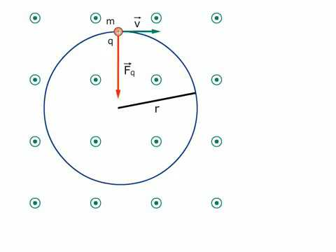
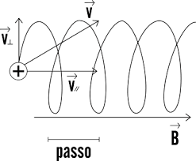
Moto di una carica in un campo magnetico
Si consideri una particella di massa m e carica elettrica q in presenza di un campo magnetico e il vettore velocità perpendicolare al campo magnetico.
In questo caso, la forza di Lorentz si comporta come una forza centripeta e la particella si muove di moto circolare uniforme:
Per il secondo principio della dinamica, risulta:
q v B = m $\frac{v^{2}}{r}$ , da cui r = $\frac{m v }{q B}$ e T = $\frac{2πm}{qB}$
Mentre, se la particella carica ha, in un istante fissato,
una velocità v obliqua rispetto al campo, essa percorre
una traiettoria a forma di elica cilindrica con asse
parallelo al campo:

Slide 16
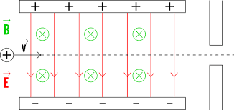
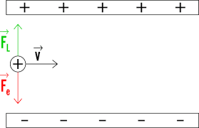
Il selettore di velocità
Il selettore di velocità è un dispositivo, che combina gli effetti di un campo elettrico e di un campo magnetico affinché, dato un certo numero di cariche elettriche in ingresso con valori diversi di velocità, si possano avere in uscita, cariche elettriche con un determinato valore di velocità.
Si consideri un condensatore a facce piane e parallele e lo si disponga all'interno di un campo magnetico uniforme, facendo in modo che i due campi elettrico e magnetico risultino perpendicolari tra di loro.
Si ponga, sul lato destro del condensatore uno schermo con un piccolo foro, attraverso il quale le particelle sono libere di passare. Dal lato sinistro, si introduce nel dispositivo un protone a un'altezza pari a quella del foro a destra. Quando il protone attraversa lo spazio tra le armature del condensatore, subisce una forza elettrica e la forza di Lorentz.
Imponendo l’equilibrio tra le due forze, possiamo ricavare la velocità di equilibrio nel selettore di velocità,
v = E/B

Slide 17
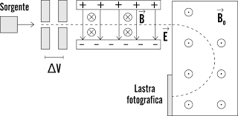
Lo spettrometro di massa
Lo spettrometro di massa è uno strumento che permette di misurare le masse degli isotopi di uno stesso elemento. Il principio di funzionamento sfrutta la forza di Lorentz e il moto circolare che tale forza è in grado di imporre alle cariche che si muovono in un campo magnetico.
Per realizzare tale dispositivo serve una sorgente di ioni, come ad esempio un gas scaldato al punto da ionizzarne gli atomi.
Le particelle cariche passano attraverso un condensatore ai cui capi, è presente una certa d.d.p, che serve ad imprimere alle cariche una forza e quindi un'accelerazione.
Le cariche proseguono il proprio viaggio passando attraverso un selettore di velocità.
Una volta superato il selettore, le cariche passano attraverso un ulteriore campo magnetico uniforme B₀ descrivendo traiettorie circolari.
Infine, colpiscono una lastra fotografica, trasferendole la propria energia. L'isotopo più leggero impatterà prima sulla lastra fotografica rispetto agli isotopi più pesanti. Dalla misura del raggio della circonferenza, si risale al valore della massa delle cariche, m = $\frac{qB_{0}r}{v}$ .

Slide 18
SI RINGRAZIA PER L’ATTENZIONE! Dott.ssa AnnaRosa Caputo Dipartimento di Matematica e Fisica «Ennio De Giorgi», Università del Salento

